Slide 1
Презентация «Весенние работы на пришкольной территории»
Учитель технологии МБОУ гимназии г. Гурьевска
Гамова Наталья Николаевна

Slide 2
Назначение и структура пришкольного участка
Пришкольный участок – база опытнической работы учащихся. Здесь дети закрепляют, расширяют и углубляют знания по биологии и по труду, познают растительные организмы, овладевают методом управления ростом и развитием растений. У учащихся воспитывается ответственность за порученное дело, они привыкают начатое дело доводить до конца
Организация работы на опытных участках нацелена на углубление знаний по биологии, развитие интереса к природе, ведение натуралистической работы, изучение технологии посадки и выращивания растений, а также на экологическое и экономическое образование.
На нашем пришкольном участке школы организованы следующие отделы: огород, теплица, сиренгарий, цветники, плодово–ягодный и парковый отдел.
В огороде выращиваются овощные культуры и ягодные.
В теплице выращиваются комнатные растения и рассада овощная, и цветочная.
В сиренгарии выращиваем и размножаем сирень махровую и простую.
Отдел плодовых культур состоит из плодового сада: яблони, сливы, алыча, черешня, грецкий орех.
В цветочно-декоративном отделе выращиваются однолетние, двулетние и многолетние цветочные культуры.
Вокруг участка создается естественная (из зеленых насаждений) изгородь.

Slide 3
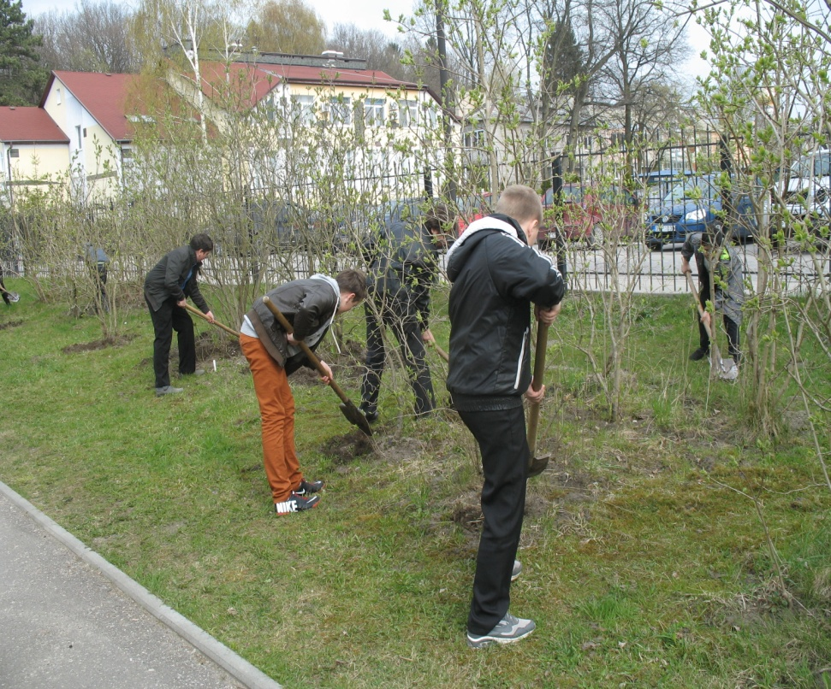
Весенняя перекопка огорода и приствольных участков деревьев

Slide 4
Обрезка деревьев
Обрезка деревьев по своим целям делится на несколько видов: формирующую, санитарную, омолаживающую, декоративную, стрижку живых изгородей и создание живых декоративных фигур (топиарная стрижка). Исходя из сроков проведения, можно выделить осеннюю, весеннюю и сезонную обрезку. Формирующая обрезка молодых деревьев дает задел на их правильный рост и хорошее плодоношение в будущем у плодовых растений, позволяет сформировать крону деревьев. Санитарная обрезка оздоравливает дерево благодаря удалению всех больных, травмированных и сухих ветвей. При помощи декоративной обрезки облагораживается вид растения. Чем чаще декоративные кустарники подвергаются правильной стрижке, тем пышнее и гуще они становятся. Многие виды декоративных растений прекрасно относятся к обрезке и стрижке и позволяют формировать живые изгороди и садовые скульптуры.

Slide 5
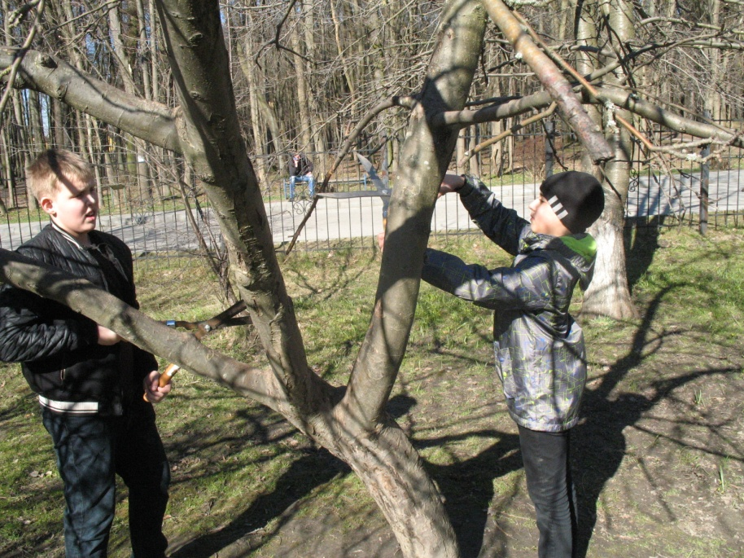
Санитарная обрезка деревьев

Slide 6
Весенние работы в мае
Подросшую и окрепшую рассаду закаляют днем в огороде в течении недели, готовя молодые растения к высадке в открытый грунт.
После окончания угрозы ночных заморозков наступает время массового посева или высадки в грунт рассады овощей, а также теплолюбивых декоративных однолетников (фуксии, пеларгонии, вербены, петунии, гелиотропа, бегонии, настурции и др.). Декоративные однолетники высаживают на цветники или в кадки, горшки, подвесные корзины.
Весна - время цветения таких высоко декоративных деревьев и кустарников, как форзиция, волчье лыко, айва японская, рододендрон, магнолия, сирень, яблоня, калина, чубушник. Некоторым из них будет необходима формирующая обрезка сразу после окончания цветения, чтобы они смогли образовать новые побеги для обильного и пышного цветения в следующем сезоне. Из отходов весенней обрезки получаются прекрасные черенки, с высоким потенциалом роста.
Весной распускается множество луковичных: гиацинты, крокусы, подснежники, нарциссы, тюльпаны, рябчики, ландыши... Не забудьте, что после окончания их цветения, листья должны отмереть естественным путем. Чтобы прикрыть некрасивые места с поникшими желтыми листьями, надо мульчировать увядшие листья луковичных свежим компостом (полностью закрывая их сверху): таким образом происходит и подкормка луковичных. Помечайте места, где находятся весенние луковичные, чтобы позже случайно не нарушить их покой, решив, что это место свободно. Пересадку и деление подснежников, в отличие от других луковичных, следует начинать сразу же после окончания цветения. Если вы выкапываете луковицы гиацинтов и тюльпанов на лето, то делайте это не раньше, чем через 30-40 дней после срезки увядших цветоносов.
Стрижку газона следует делать регулярно, возможно, каждую неделю.
Проводить борьбу с активными садовыми вредителями. При необходимости проводить опрыскивание плодовых и декоративных деревьев и кустарников против грибков.

